Slide 1
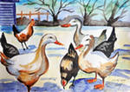
Логопедическое занятие по развитию экспрессивной речи младших школьников
СЕРИЯ «ДОМАШНИЕ ПТИЦЫ»
Автор Лосева Галина Александровна,
учитель-логопед МБОУ «СОШ №3
с углубленным изучением
отдельных предметов»
г. Мегион, ХМАО-Югра
«Изложение повествовательного текста с элементами описания»

Slide 2
ЦЕЛИ И ЗАДАЧИ
Цель: формирование умения создавать письменные тексты разных типов.
Задачи: совершенствовать умение создавать повествовательные тексты с элементами описания, развивать наблюдательность и мышление, обогащать словарный запас, развивать устную и письменную речь детей, закреплять знания детей о домашних птицах, дифференцировать в речи звуки С и Сь, совершенствовать мелкую моторику пальцев рук.

Slide 3
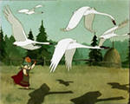

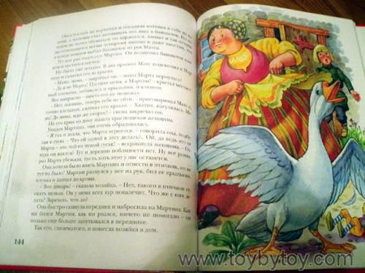
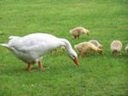
Из каких произведений вы узнали о гусях?

Slide 4

Евгений носов «белый гусь»
…Вода в реке шипела и пенилась. Гуси замерли в траве, тревожно перекликались. Но потом не выдержали и побежали к реке в кусты…

Slide 5
Вопросы по тексту
Кто на лугу щипал траву?
Как вдруг изменилась погода?
От чего гуси замерли в траве, что их напугало?
Отчего гуси тревожно перекликались?
Куда побежали гуси? Почему?
Как белый гусь защищал от непогоды гусят? Как автор описывает это?
Почему же он не убежал со всеми гусями?

Slide 6
Структура текста
На какие части делится текст?
Текст делится на четыре части:
- начало (завязка)
- основная часть (развитие действия)
- кульминация
- развязка

Slide 7
План текста
1. Гуси пасутся на лугу.
2. Налетел вихрь, начался дождь.
3. Белый гусь спасает гусят от града.
4. Спасение гусят.

Slide 8
Опорные слова-действия
Щипали, наползла, росла, поднималась, налетел, упали, посыпал, шипела, пенилась, замерли, перекликались, не выдержали, побежали, сидел, бил, вздрагивал, не трогался, копошилась, промчалась, зазеленел, не таяла, лежал, вытянута, сбегала, высыпала.

Slide 9

…Внезапно туча промчалась. Луг снова зазеленел под лучами солнца. И только на его середине не таяла белая кочка. То был белый гусь. Он лежал на траве. Могучие крылья были широко раскинуты, шея вытянута. По клюву сбегала струйка крови. Все двенадцать «одуванчиков» высыпали наружу, целые и невредимые.

Slide 10
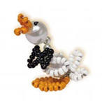
Домашнее задание
сплести гуся и гусят с тем, чтобы дополнить панно «Птичий двор».

